Slide 1


শুভেচ্ছা

Slide 2


পরিচিতি
মোঃ মতিয়ার রহমান
প্রভাষকঃ-রসায়ন
মোগরপাড়া ডিগ্রি কলেজ
নবাবগঞ্জ ,দিনাজপুর
মোবাইল নং-০১৭১০৭১৯৭৫৪
Email-matiarrahman141176@gmail.com
শ্রেণীঃ-দ্বাদশ
বিষয়-রসায়ন
অধ্যায়-পরিমাণগত রসায়ন
সময়ঃ ৫০ মিনিট
তারিখঃ-০৩/০৭/২০১৯ইং

Slide 3

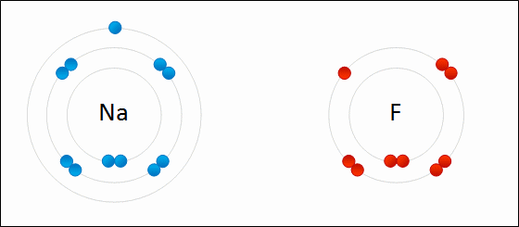

Slide 4

জারণ-বিজারণ

Slide 5

শিখণ ফল
এই পাঠ শেষে শিক্ষার্থীরা--------
জারণ সংখ্যা বলতে পারবে।
জারণ সংখ্যা নির্ণয় করতে পারবে।
জারক ও বিজারক ব্যাখ্যা করতে পারবে।
জারণ ও বিজারণ বিক্রিয়া বিশ্লেষণ করতে পারবে।

Slide 6
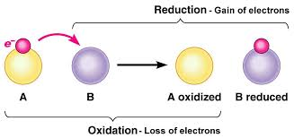


Slide 7

জারণ সংখ্যাঃ
যৌগ গঠনের জন্য কোন পরমাণু যতটি ইলেকট্রন ত্যাগ বা গ্রহণ করে তাকে জারণ সংখ্যা বলে। জারণ সংখ্যা দুই প্রকার।
ধনাত্মক
ঋণাত্মক

Slide 8

একক কাজ
জারণ সংখ্যা কি?
উহা কত প্রকার ও কি কি ?

Slide 9

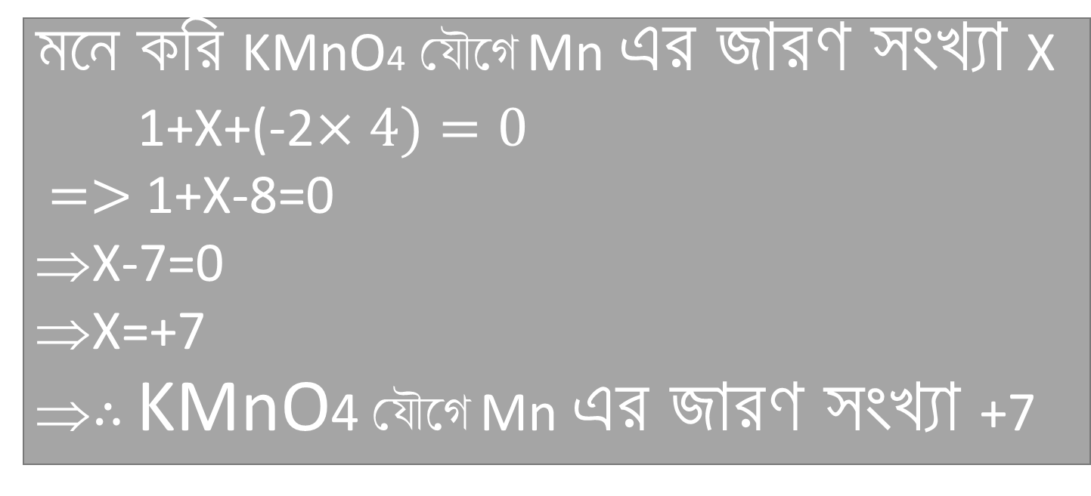
KMnO4 যৌগে Mn এর জারণ সংখ্যা নির্ণয়
মনে করি KMnO4 যৌগে Mn এর জারণ সংখ্যা X
1+X+(-2$×4)=0$
$=>$ 1+X-8=0
X-7=0
X=+7
$∴$KMnO4 যৌগে Mn এর জারণ সংখ্যা +7

Slide 10

জোড়ায় কাজ
K2Cr2O7 ও Na2CO3 যৌগে Cr ও C এর জারন সংখ্যা নির্ণয় কর।

Slide 11

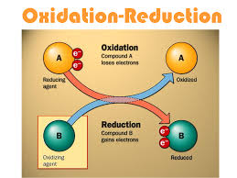

Slide 12

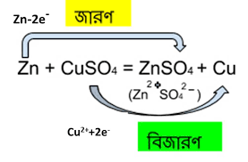

Slide 13

জারকঃ যে পদার্থ ইলেকট্রন গ্রহন করে তাকে জারক বলে। এখানে বিক্রিয়কের Cu আয়ন দুটি ইলেকট্রন গ্রহন করে মুক্ত Cu তৈরি হয়। তাই Cu আয়ন এখানে জারক।
বিজারকঃ যে পদার্থ ইলেকট্রন ত্যাগ করে তাকে বিজারক বলে। এখানে বিক্রিয়কের Zn দুটি ইলেকট্রন ত্যাগ করে মুক্ত Zn আয়ন তৈরি করে। তাই Zn এখানে বিজারক।

Slide 14
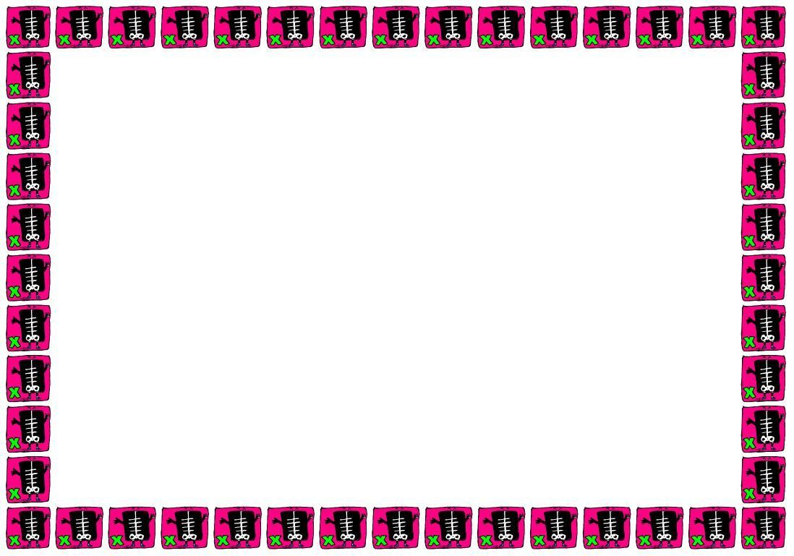
জারণ বিক্রিয়াঃ যে বিক্রিয়ায় ইলেকট্রন ত্যাগ ঘটে তাকে জারণ বিক্রিয়া বলে। যে পদার্থ ইলেকট্রন ত্যাগ করে সে বিজারক এবং সে জারিত হয়।
যেমনঃ- Zn Zn++ + 2e
বিজারণ বিক্রিয়াঃ যে বিক্রিয়ায় ইলেকট্রন গ্রহণ ঘটে তাকে বিজারণ বিক্রিয়া বলে। যে পদার্থ ইলেকট্রন গ্রহণ করে সে জারক এবং সে বিজারিত হয়।
যেমনঃ- Cu++ + 2e Cu

Slide 15

দলীয় কাজ
2Na + Cl2 NaCl
বিক্রিয়াটি কি জারণ-বিজারণ বিক্রিয়া ব্যাখা কর এবং বিক্রিয়াটি থেকে জারক, বিজারক, জারিত ও বিজারিত বের কর।

Slide 16

ধন্যবাদ

